Slide 1
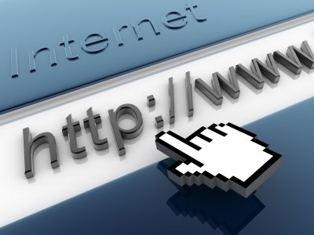
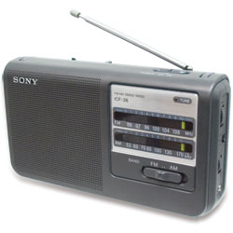


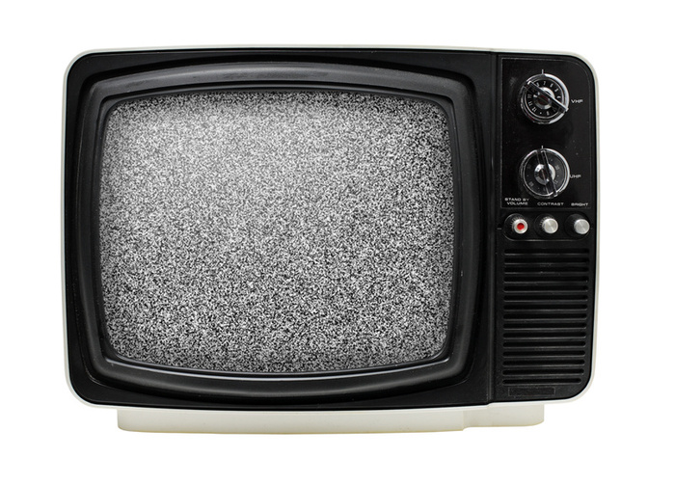
Notes:
En nuestros días los medios de comunicación son diversos y masivos.
Como sabemos todos ellos emiten mensajes publicitarios.
La capacidad de llegar a una gran cantidad de audiencia
es la clave para transmitir estos mensajes publicitarios masivos.
Pero estos medios tienen la posibilidad de analizar el impacto del mensaje publicitario sobre el receptor?

Slide 2


Slide 3

Notes:
Como puede una empresa tener la certeza de aceptación de los receptores con respecto a a sus mensajes publicitarios?

Slide 4

Comportamiento
Participación
Notes:
Solo analizando el comportamiento y participación del receptor sobre los mensajes.

Slide 5

Notes:
Hoy Optical Solutions reinventa la publicidad!

Slide 6

Notes:
Hoy introducimos la revoluciòn de Optical Marketing!
Arranca VIDEO
“Optical Marketing es la solución tecnológica que brinda información en tiempo real sobre el impacto de recepción de campañas publicitarias interactivas emitidas por puestos publicitarios específicamente diseñados para realizar análisis de impacto de recepción publicitaria.”

Slide 7




Notes:
FINALIZA VIDEO
“Optical Marketing es la solución tecnológica que brinda información en tiempo real sobre el impacto de recepción de campañas publicitarias interactivas emitidas por puestos publicitarios específicamente diseñados para realizar análisis de impacto de recepción publicitaria.”

Slide 8

Percepción.
Interacción.
Pertenencia!
Notes:
Este impacto de recepción publicitaria puede resumirse en 3 aspectos:
Percepción de los usuarios: como el usuario percibe con sus emociones una publicidad, su animo ludico y el tiempo en q permanece concentrado en dicha publicidad.
Interacción

Slide 9

Feedback!
Análisis.
Mejora.
Notes:
El impacto es empleado en los cliente para que los mismos puedan realizar un

Slide 10
PONER NUMEROS
Notes:
El impacto es empleado en los cliente para que los mismos puedan realizar un

Slide 11
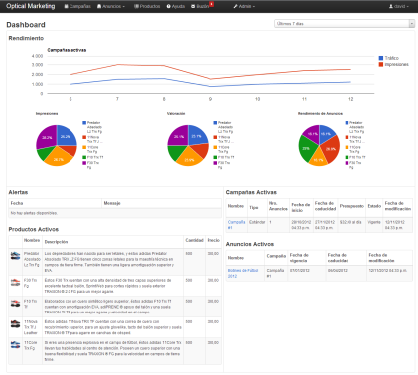








Notes:
El impacto es empleado en los cliente para que los mismos puedan realizar un

Slide 12
Modulos del sistema.
Notes:
El impacto es empleado en los cliente para que los mismos puedan realizar un

